Slide 1
Discours nouvelles offres 29/04
19/04/2024

Slide 2
CONTEXTE
  Les nouvelles offres du 29/04 nécessitent 2 évolutions majeures dans le discours de vente des vendeurs :
  Personnaliser l’accroche pour susciter l’intérêt de nos prospects/clients sur ces nouvelles offres
  La nouvelle mécanique de convergence qui va nécessiter de prendre en compte la segmentation client PP/VSB car elle aura un impact direct sur le tarif en cas de souscription d’une offre Mobile et Box
  OBJECTIFS
  Convaincre pour mieux vendre
  Limiter les fausses promesses liées au tarif
  ACTIONS
  Adapter son accroche à la segmentation PP/VSB
  Intégrer la lecture du dossier B360 dans le discours de vente pour les déjà clients ➔ impliquer le client dans cette action et lui donner du sens

Slide 3
Personnaliser son accroche
PP
  Bonjour Me/Mr X, je me présente je suis X du service commercial Bouygues Telecom, :
  Je vous appelle pour vous présenter nos toutes nouvelles offres. En avez-vous entendu parler ?
  Je me permets de vous contacter cette semaine car depuis lundi Bouygues Telecom a revu les tarifs de ses offres Mobile et Box et je tenais à vous en faire part
  Je vous appelle car Bouygues Telecom a fait évoluer ses offres pour toute la famille/foyer
  Bouygues Telecom a sorti des offres groupées mobile + box avantageuses
  VSB
  Bonjour Me/Mr X, je me présente je suis X du service commercial Bouygues Telecom, :
  Je me permets de vous appeler aujourd’hui car Bouygues Telecom vient de lancer des nouvelles offres qui favorisent/fidélisent nos clients
  Je tenais à vous appeler aujourd’hui pour vous informer en priorité que Bouygues Telecom venait de lancer de nouvelles offres. Je vous propose de faire le point ensemble car je suis certain que ces offres seront avantageuses pour vous

Slide 4
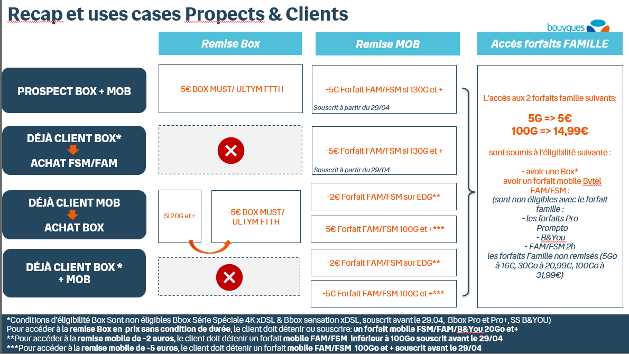

Slide 5
Exemples de phrases pour intégrer la lecture du dossier client
EXEMPLE 1 : avant la découverte des besoins
  Mr/Me X, avant d’aborder vos besoins je vous propose de regarder ensemble ce que vous possédez déjà comme offre chez nous. Vous le verrez par la suite, cela aura un impact direct sur ma proposition .
  Donc aujourd’hui vous me confirmez avoir un forfait avec un mobile ill 24/24 et xGo d’internet c'est bien ça ?
  EXEMPLE 2 : APRES LA DECOUVERTE DES BESOINS
  Je reformule les besoins/usages du client puis …Mr/Me X, avant de vous faire ma proposition je vous propose de faire le point sur l’/les offres que vous possédez à l’heure actuelle car cela aura une incidence sur le tarif final que je vais vous proposer. Vous me confirmez que vous avez bien un forfait x heures avec x Go d’internet ?

